Slide 1
Техники и модели на работа при изграждане на положителна образователна среда

Slide 2
Ролята на учителя
Повишаване на знанията и уменията на учениците по математика от уязвими групи е трудно поради редица причини, но с тази съществена роля се заема българският учител.

Slide 3
Ролята на учителя
Учителите са тези, които имат задачата да реализират промяната чрез насочването на съдържанието на образованието към ключовите компетентности, чрез промяна на методите и подходите в класната стая, чрез промяна на отношението към училището и главно чрез насърчаване мотивацията за учене у своите ученици.
Промяната на фокуса от преподаване към активно учене променя ролята на
учителя, който от източник на информация се превръща в медиатор на информационния
поток в условията на променени взаимодействия в класната стая

Slide 4
Придобиване на ключови компетентности от учениците
Компетентности в областта на българския език (езикови компетентности);
Умения за общуване на чужди езици (комуникативни компетентности);
Математическа компетентност и основни компетентности в областта на природните науки и на технологиите;
Дигитална компетентност;
Умения за учене;
Социални и граждански компетентности;
Инициативност и предприемчивост;
Културна компетентност и умения за изразяване чрез творчество;
Умения за подкрепа на устойчивото развитие и за здравословен начин на живот и спорт;

Slide 5
Математическа компетентност
Формирането на математическа компетентност за етапа е на познавателно и комуникативно ниво, като се развие способността ученикът да прилага математически разсъждения за решаване на проблеми от други предметни области и от ежедневието

Slide 6
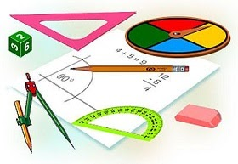
Математическа компетентност
Математическата компетентност относно необходимите знания по математика на този етап включва стабилно познаване на изучаваните рационални числа, мерки, мерни единици, геометрични фигури, основни действия и основни математически понятия, разбиране на математическите твърдения, както и отношение към въпросите, на които математиката може да предложи отговор.

Slide 7
Числа. Алгебра
Знания, умения и отношения на ученик
Сравнява рационални числа и извършва действията събиране, изваждане, умножение, деление и степенуване (степен с естествен степенен показател, степен с цял показател); закръглява рационални числа с определена точност; умее да представя числата в стандартен запис.
Пресмята числови изрази в множеството на рационалните числа.

Slide 8
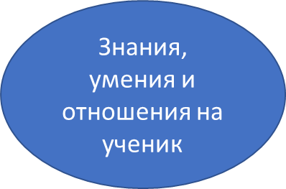
Числа. Алгебра
Извършва действията (събиране, изваждане, умножение, деление и степенуване с цял степенен показател) с цели изрази, извършва тъждествени преобразувания с тях и пресмята стойност на цял израз.
Решава линейни уравнения без параметър, уравнения, свеждащи се до линейни от вида и модулни уравнения от вида .
Решава линейни неравенства с едно неизвестно без параметър.

Slide 9
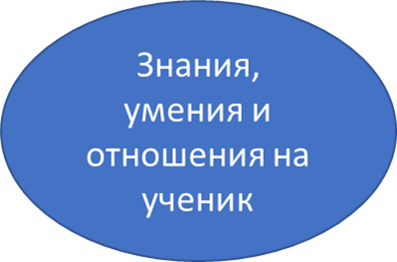
Фигури и тела
Знае основните равнинни геометрични фигури: триъгълник, четириъгълник, правилен многоъгълник и окръжност, техните елементи, видове, техни свойства и признаци и умее да ги прилага.
Познава права призма, пирамида, прав кръгов цилиндър, прав кръгов конус, знае елементите и развивките им; познава сфера и кълбо и знае елементите им.

Slide 10
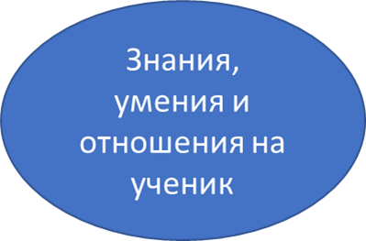
Фигури и тела
Определя по вид и намира ъгли, получени при пресичането на прави в равнината.
Прилага признаците за еднаквост на триъгълници.
Прилага Питагоровата теорема.
Построява геометрични обекти, описани в основните построителни задачи.

Slide 11
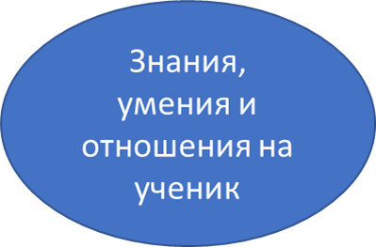
Функции. Измерване
Прилага формулите за периметър и лице на основни равнинни фигури. Прилага формулите за лице на повърхнина и обем на ръбести и валчести тела.
Разбира връзките между кратни и производни на мерните единици и умее да преминава от една мерна единица в друга.
Построява точка по дадени координати и определя координати на точка спрямо Декартова координатна система в равнината.

Slide 12
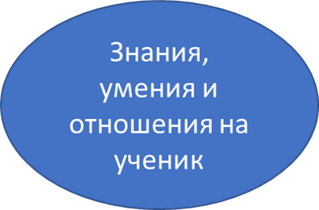
Логически знания
Разбира на конкретно ниво смисъла на логическите съюзи „и“, „или“, „ ако ..., то ... “, отрицанието „ не“ и на релациите „ следва“ и „ еквивалентност“.
Преценява вярност и рационалност в конкретна ситуация и умее да обосновава изводи.
Образува на конкретно ниво отрицание на съждение.
Разбира смисъла на думите определение, аксиома, теорема, разграничава условие от заключение на теорема.
Познава метода за доказване на твърдение чрез допускане на противното.

Slide 13
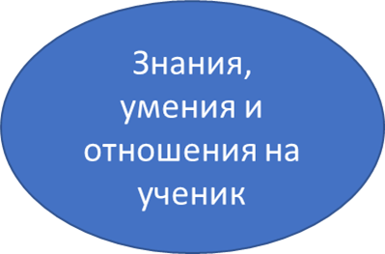
Елементи от вероятности и статистика
Събира систематично, организира и описва данни и ги представя по различни начини.
Разчита, интерпретира и оценява информация, представена с текст, с графики, с таблици или с диаграми.
Умее да намира средноаритметично и да го използва за интерпретиране на данни.
Умее да намира подмножество на дадено множество и сечение/обединение на множества.

Slide 14
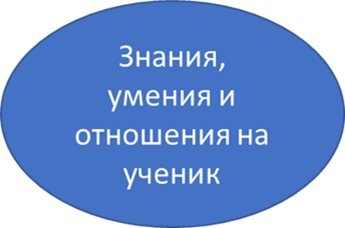
Елементи от вероятности и статистика
Използва множества от данни за отговаряне на въпроси и за решаване на задачи.
Знае понятието "случайно събитие” на най-просто ниво, може да пресмята вероятност на случайно събитие като отношение на възможности.
Умее да построява кръгови диаграми и да интерпретира данни. Умее да прилага определението на класическа вероятност.

Slide 15
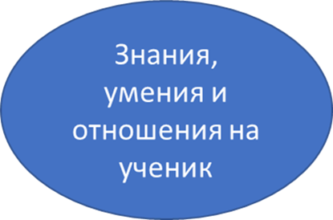
Моделиране
Знае понятието "процент" и умее да представя и намира определено количество по различни начини.
Знае понятието "лихва" и го прилага в задачи.
Оценява и интерпретира съдържателно получен при моделиране резултат и предвижда в определени рамки очакван резултат.
Моделира с числов или с цял алгебричен израз.

Slide 16
Моделиране
Моделира с линейни уравнения или с уравнения, свеждащи се до линейни; моделира с линейни неравенства.
Знае понятието "пропорция", основното свойство на пропорциите и може да го прилага при решаване на задачи.
Познава права и обратна пропорционалност и умее да ги прилага в практически задачи.

Slide 17
Метод или техника за работа
Основните методи за работа за постигането на по-добро утре или създаване на действащи техники и модели на работа при изграждане на положителна образователна среда се свеждат до:
Екипност;
Комуникация на различно ниво;
Съвместни действия между родители и ученици и учители, Център за обществена подкрепа и други;
Подпомагане на различни инициативи и образователни програми.

Slide 18
Екипност
На ниво:
Клас
Екипноста предполага взаимодействие между самите деца. Отчитането на екипността в лицето на отговорника на класа спомага за изграждането на стройна система от правила и организираност на класа по всички въпроси.
Учители
В дадено училище екипността е сбор от различни прийоми, необходими за овладяването на класа и за повишаване на знанията и уменията на учениците по математика от уязвими групи

Slide 19
Комуникацията
Комуникация на различно ниво по хоризонтала – между колеги и по вертикала – между ръководител и подчинени;
Комуникацията изисква обмяна на опит по отношение на проблемите, които има преподавателят със своя клас или отделно лице.
Комуникацията между учителите в организацията трябва да е строго регламентирана и взаимна. Познаването на индивидуалните особености на всеки отделен ученик предполага по-гъвкаво и навременно въздействие върху него.

Slide 20
Съвместни действия
Съвместни действия между родители и ученици и учители, Център за обществена подкрепа и други.
Съвместните дейности с възрастните е предпоставка за неговата бъдеща професионална реализация и изграждането му като здрава личност.
Тези съвместни действия трябва да следват някаква предварителна рамка и последователност.
Ученикът да се мотивира към успех и редовно посещаване на училище.

Slide 21
Подпомагане на различни инициативи и образователни програми
Включването на учениците в различни програми създава предпоставка за тяхното личностно обогатяване и изграждането им като европейски граждани, спомага за по-добрата им гражданска култура, математическа компетентност и самочувствие.

Slide 22
Постигнати резултати
Постигнатите резултати могат да се видят в дългосрочен план чрез постигането на основните цели, а именно:
съхраняването и развитието на културната идентичност на учениците от етническите малцинства;
защитаването на интересите и предоставянето на равни възможности за приобщаването на учениците от уязвимите групи;
осигуряване на равни възможности за пълноценно и активно участие във всички области на училищния живот.

Slide 23
Изводи и препоръки
Математическите уроци трябва да се интересни и достъпни. Трябва да преобладават задачите, които могат да се изпълнят самостоятелно от ученика. В хода на урока, е добре да се включват повече ученици като отговарят на различни въпроси. При затруднения, трябва да се перифразира въпросът.
Учителят трябва да представи пред децата новите знания на достъпен език, да насочи тяхното внимание и мислене към разкриване на причинно-следствените връзки в задачите, да разкрие по интересен начин математическите понятия.

Slide 24
Изводи и препоръки
Приоритет на всеки преподавател трябва да бъде личността на ученика и неговата лична успеваемост и напредък. Затова трябва да се търсят иновативни методи и технологии в учебния процес. Учителите да повишават редовно своята квалификация. Да се тръсят разнообразни средства и начини за повишаване на мотивацията за учене и успех.

Slide 25
Благодаря за вниманието!
Алина Русева – ст. експерт по математика в РУО – гр. Ловеч

